Slide 1
МІНІСТЕРСТВО ОСВІТИ І НАУКИ УКРАЇНИ
НАЦІОНАЛЬНИЙ УНІВЕРСИТЕТ БІОРЕСУРСІВ
І ПРИРОДОКОРИСТУВАННЯ УКРАЇНИ
Факультет ветеринарної медицини
Науковий гурток «Патофізіологія та імунологія тварин»
ВМІСТ ЛЕЙКОЦИТІВ ТА ЇХ СУБПОПУЛЯЦІЙ У КРОВІ КРОЛІВ-РЕЦИПІЄНТІВ ПІСЛЯ АЛОГЕННОЇ ТРАНСФУЗІЇ ЕРИТРОЦИТАРНОЇ МАСИ
Тема
Виконала:
Студентка 3 курсу 5 групи
Деоба Олександра Андріївна
Науковий керівник:
доц. Харкевич Юрій Олександрович
КИЇВ – 2024

Slide 2
АНОТАЦІЯ
Дослідження реакції імунної системи організму на стимул гемотрансфузійними алоантигенами є важливим для розуміння механізмів розвитку посттрансфузійних реакцій
В дослідженні ми визначали в крові кролів-реципієнтів абсолютний та відносний вміст лейкоцитів та їх субпопуляцій після алогенної трансфузії еритроцитарної маси
Ключові слова: еритроцитарна маса, алогенна трансфузія, абсолютний та відносний вміст лейкоцитів
Слайд/2

Slide 3
ПЕРЕЛІК УМОВНИХ ПОЗНАЧЕНЬ, СИМВОЛІВ, ОДИНИЦЬ, СКОРОЧЕНЬ І ТЕРМІНІВ
CPDA – антикоагулянт;
IL – інтерлейкін;
in vitro – техніка виконання експерименту чи інших маніпуляцій у пробірці або, більш загально, у контрольованому середовищі поза живим організмом
Слайд/3

Slide 4
ВСТУП
Переливання крові або еритроцитарної маси тварині-реципієнту збільшує її здатність переносити кисень, проте може викликати:
передачу збудників інфекційних та паразитарних хвороб, імунну модуляцію;
консервована донорська кров, як і еритроцитарина маса, при трансфузії реципієнту здатна проявляти й прозапальні ефекти;
розвиток у тварин-реципієнтів несептичного лейкоцитозу.
Абсолютний вміст у крові лейкоцитів – один із найчастіше визначуваних показників крові, оскільки його оцінюють у складі розгорнутої імунограми
Слайд/4

Slide 5
РОЗДІЛ І. ОГЛЯД ЛІТЕРАТУРИ
На сьогодні гемотрансфузіологія у ветеринарній медицині досягла значного прогресу і переливання крові для тварин стало невід'ємною частиною практичної ветеринарної медицини, забезпечуючи потенційно рятівну терапію тварин за різноманітних патологічних процесів і станів
Переливання цільної крові та її компонентів тваринам є дієвим терапевтичним підходом, проте гемотрансфузія не позбавлена імунного ризику
Хоча часто переливання крові пацієнтам є втручанням, яке рятує життя, воно може призвести до небезпечних ускладнень
Слайд/5

Slide 6
РОЗДІЛ І. ОГЛЯД ЛІТЕРАТУРИ
Оскільки значна частина посттрансфузійних реакцій є імунного характеру, дослідження імунного статусу тварин-реципієнтів на фоні переливання їм цільної крові або її компонентів є досить актуальним завданням
З огляду на це, метою нашого дослідження було визначити в крові кролів-реципієнтів абсолютний та відносний вміст лейкоцитів та їх субпопуляцій після алогенної трансфузії еритроцитарної маси
Слайд/6

Slide 7
РОЗДІЛ ІІ. МАТЕРІАЛИ ТА МЕТОДИ ДОСЛІДЖЕНЬ
Експерименти проводилися відповідно до вимог Загальних етичних принципів проведення експериментів на тваринах, схвалених І Національним конгресом з біоетики та Положеннями Європейської конвенції про захист хребетних тварин, які використовуються в експериментальних та інших наукових цілях.
Дозвіл на використання тварин в дослідах за розробленою схемою отримано від комісії з Біоетики Національного університету біоресурсів і природокористування України
Слайд/7

Slide 8
РОЗДІЛ ІІ. МАТЕРІАЛИ ТА МЕТОДИ ДОСЛІДЖЕНЬ
База досліджень: навчально-наукова лабораторія «Банк крові тварин» кафедри хірургії і патофізіології ім. акад. І.О. Поваженка НУБіП України; навчально-науково-виробничий центр «Ветмедсервіс»
Матеріал для дослідження – зразки сироваток крові, отримані від 5 клінічно здорових неплемінних кролів на 3, 7 та 23 доби після переливання їм еритроцитарної маси
Розділення цільної крові проводили за допомогою центрифуги з охолодженням Rotanta 460R: швидкість центрифугування – 2500 об/хв; час – 20хв; температура – 5 ⁰С
Слайд/8

Slide 9
РОЗДІЛ ІІ. МАТЕРІАЛИ ТА МЕТОДИ ДОСЛІДЖЕНЬ
Алогенну трансфузію маси еритроцитів без лейкоредукції у розрахунку 5,5 мл/кг маси тіла кроликам-реципієнтам проводили одноразово
Перед гемотрансфузією з метою уникнення ускладнень при переливанні еритроцитарної маси визначили сумісність крові кролів-донорів і кролів-реципієнтів
Статистичну обробку отриманих результатів проводили за критерієм Стьюдента
Слайд/9

Slide 10
РОЗДІЛ ІІІ. РЕЗУЛЬТАТИ ВЛАСНИХ ДОСЛІДЖЕНЬ
Таблиця 1. Динаміка абсолютного вмісту лейкоцитів та їх окремих субпопуляцій у крові дослідних тварин за алогенної трансфузії еритроцитарної маси (М±m, n = 5)
№ п/п | Імунокомпетентні клітини | Вихідний стан | 3 доба | 7 доба | 23 доба
1 | Лейкоцити, Г/л | 7,04±0,428 | 8,94±1,324* | 9,86±1,150** | 9,44±0,885*
2 | Гранулоцити, Г/л | 2,72±0,427 | 4,54±0,498** | 6,02±0,526*** | 5,08±0,638***
3 | Лімфоцити, Г/л | 3,98±1,295 | 4,08±0,876 | 3,54±1,301 | 4,10±1,140
4 | Моноцити, Г/л | 0,34±0,089 | 0,32±0,084* | 0,30±0,187* | 0,26±0,055*
Примітка. * – p<0,05, ** – p<0,01, *** – p<0,001 порівняно з вихідним станом
Слайд/10

Slide 11
РОЗДІЛ ІІІ. РЕЗУЛЬТАТИ ВЛАСНИХ ДОСЛІДЖЕНЬ
Таблиця 2. Показники відсоткового вираження абсолютного вмісту субпопуляцій лейкоцитів у крові дослідних тварин за алогенної трансфузії еритроцитарної маси (М±m, n = 5)
№ п/п | Імунокомпетентні клітини | Вихідний стан | 3 доба | 7 доба | 23 доба
1 | Лейкоцити | 100% | 100% | 100% | 100%
2 | Гранулоцити, % | 38,45±7,184 | 50,68±6,243** | 60,15±10,414** | 53,75±4,851*
3 | Лімфоцити, % | 56,68±18,075 | 45,77±8,887 | 36,6±11,051** | 43,46±11,379
4 | Моноцити, % | 4,87±1,408 | 3,55±0,621 | 3,25±2,480* | 2,79±0,720*
Примітка. * – p<0,05, ** – p<0,01 порівняно з вихідним станом
Слайд/11

Slide 12
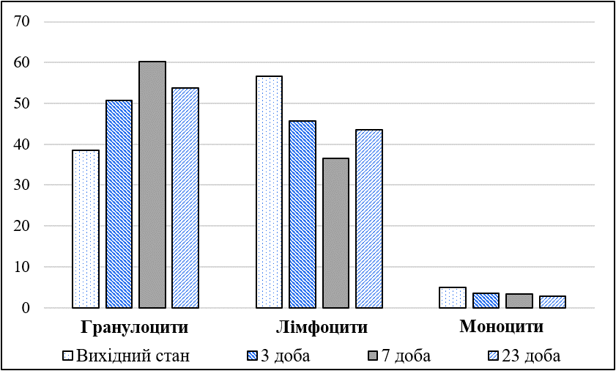
РОЗДІЛ ІІІ. РЕЗУЛЬТАТИ ВЛАСНИХ ДОСЛІДЖЕНЬ
Рисунок 1. Динаміка змін відсоткового вмісту субпопуляцій лейкоцитів у крові дослідних тварин за алогенної трансфузії еритроцитарної маси (М±m, n=5): вісь ординат позначає відсоткову частку субпопуляцій лейкоцитів
Слайд/12

Slide 13
ВИСНОВКИ
Алогенна трансфузія еритроцитарної маси кролям-реципієнтам викликає в їхній крові розвиток лейкоцитозу:
на 3 добу після трансфузії порівняно з вихідним станом абсолютний вміст лейкоцитів у крові зріс на 26,99 % (становив 8,94 Г/л), на 7 добу – на 40,06 % (становив 9,86 Г/л), на 23 добу – на 34,09 % (становив 9,44 Г/л)
Розвиток лейкоцитозу відбувався за рахунок збільшення в крові вмісту гранулоцитів:
на 3 добу після трансфузії порівняно з вихідним станом абсолютний вміст гранулоцитів зріс на 66,91 % (становив 4,54 Г/л), на 7 добу – у 2,21 рази (становив 6,02 Г/л), на 23 добу – у 1,87 рази (становив 5,08 Г/л)
Слайд/14

